Slide 1

Dějiny ČR - baroko
Vytvořeno v rámci projektu „EU peníze školám“.
OP VK oblast podpory 1.4 s názvem Zlepšení podmínek pro vzdělávání na základních školách.
Autor projektu: Mgr. Michaela Kerdová
VY_32_INOVACE_53_baroko

Slide 2
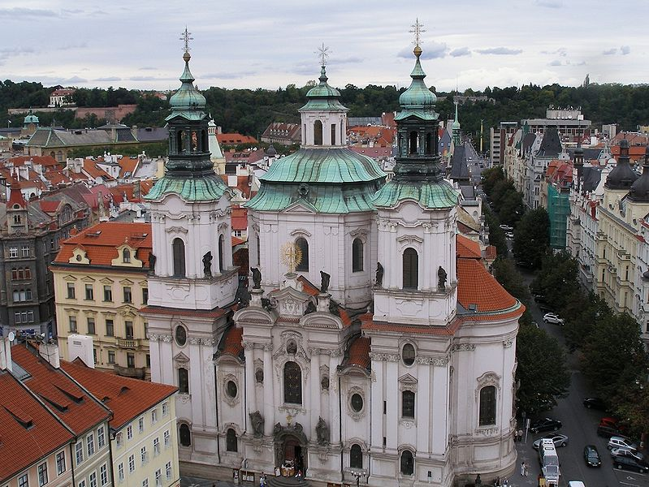
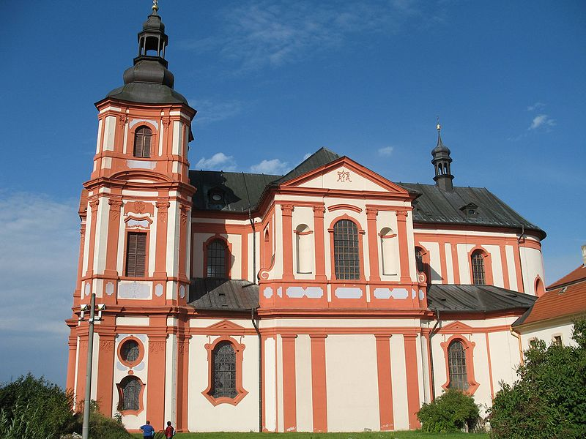
baroko
Vznik v Itálii, rozšířil se po celé Evropě.
17. století – 1. polovina
18. století.
Slovo BAROKO – pochází možná z portugalského perles baroques, což znamená perla nepravidelného tvaru.
Slovo BAROKO mělo také význam „kroucený“.

Slide 3
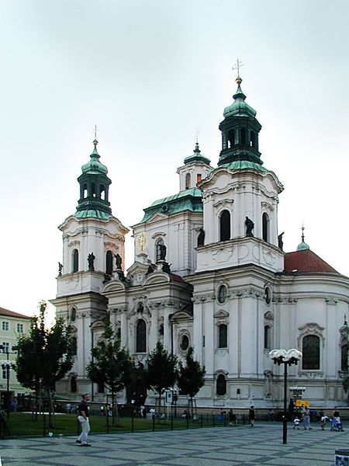
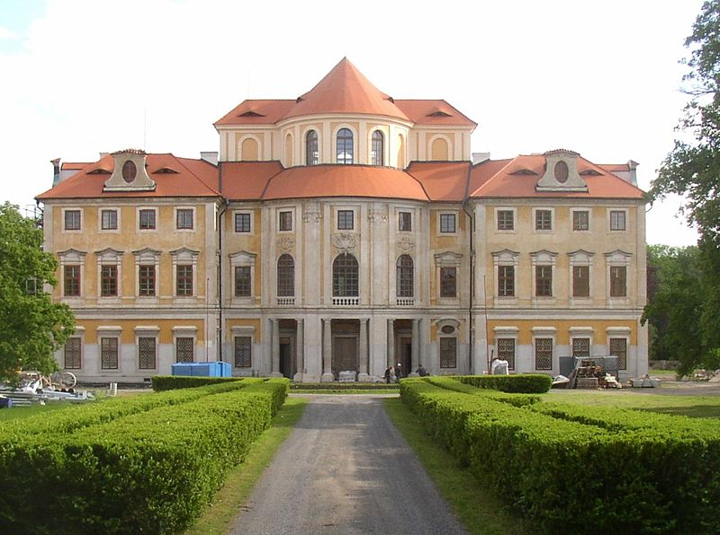
Baroko navazovalo na renesanci.
Rozdíl – návrat ke křesťanským myšlenkám, k bohu.

Slide 4
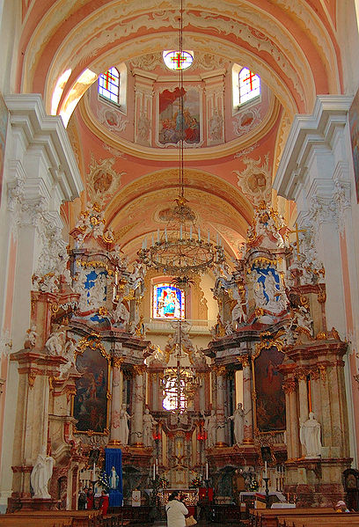
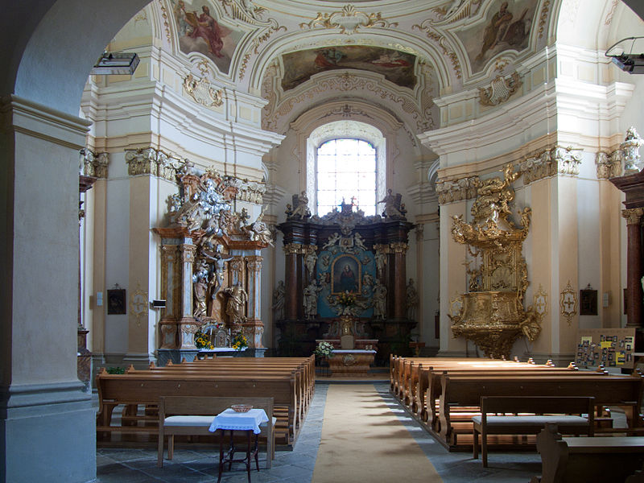
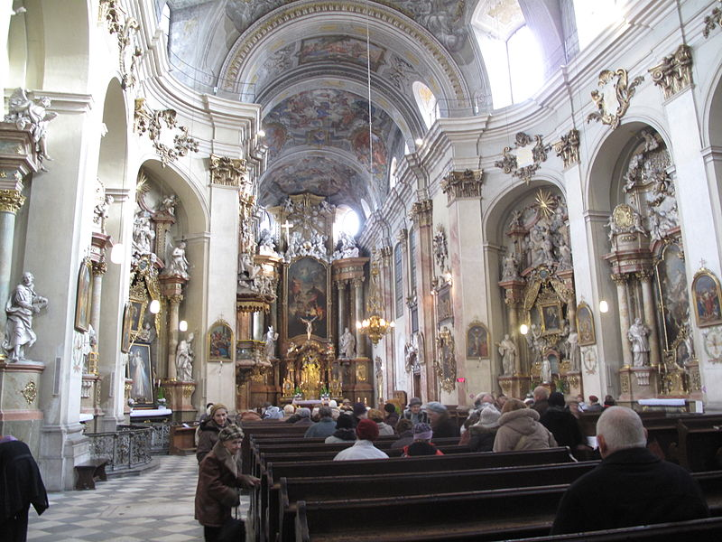
Kostely měly působit jako obraz nebe.
Monumentalita = snaha ohromit člověka.

Slide 5
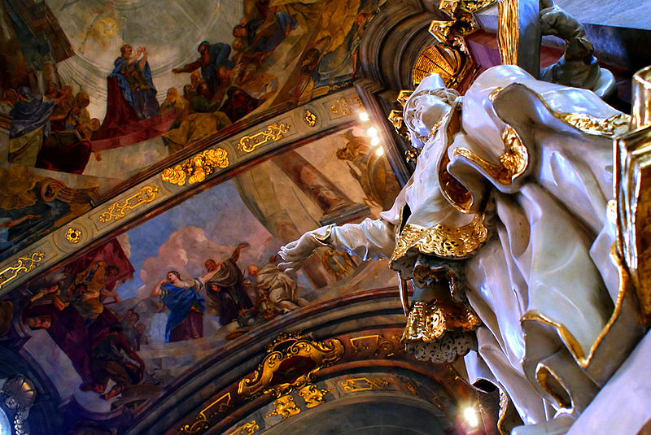
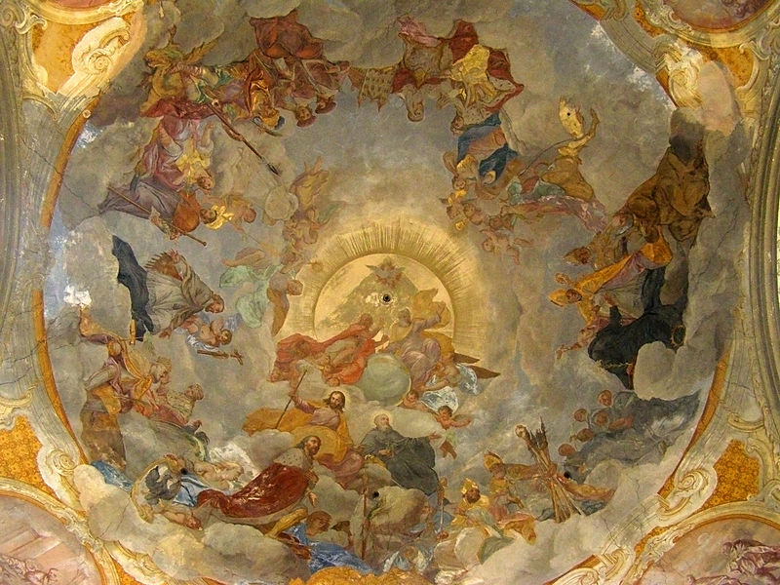
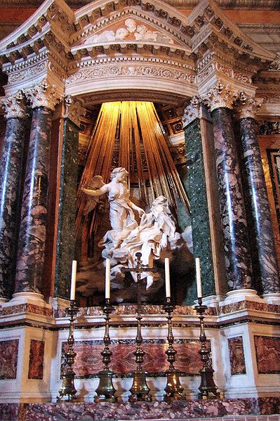
Využití drahých materiálů – zlato, vzácná dřeva, barevný mramor
Ornamenty

Slide 6
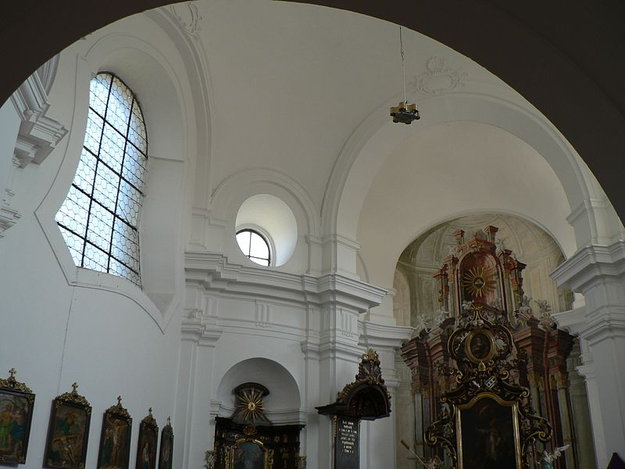
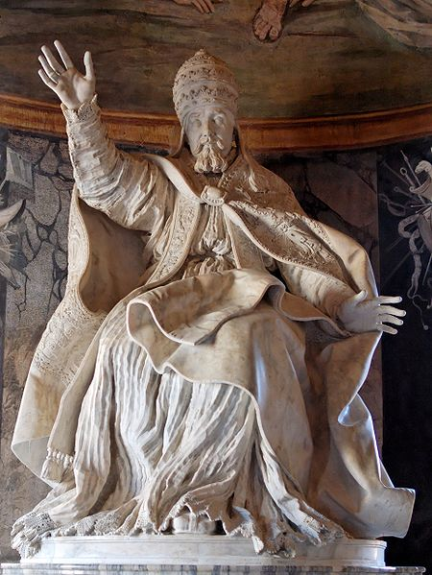
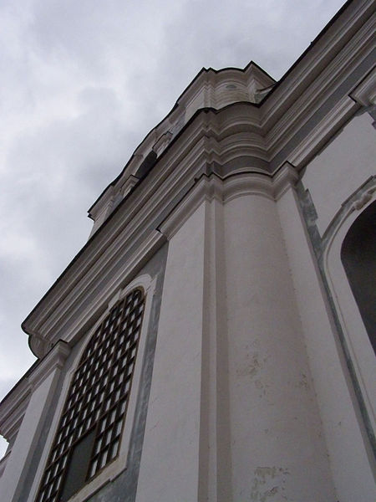
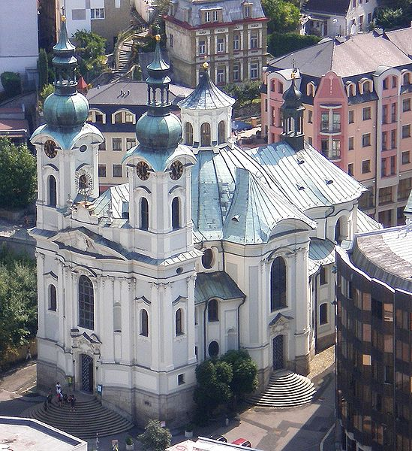
Výrazný prvek barokního umění je pohyb.
Barokní stavbu, sochu, kašnu atd. je nutné vnímat v pohybu = obcházet.
Základní tvary – ovál, elipsa.

Slide 7
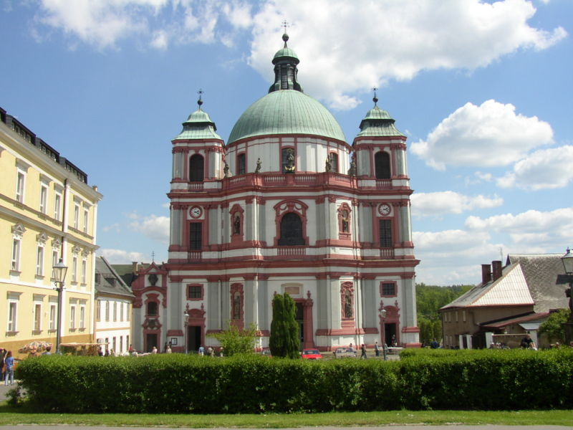
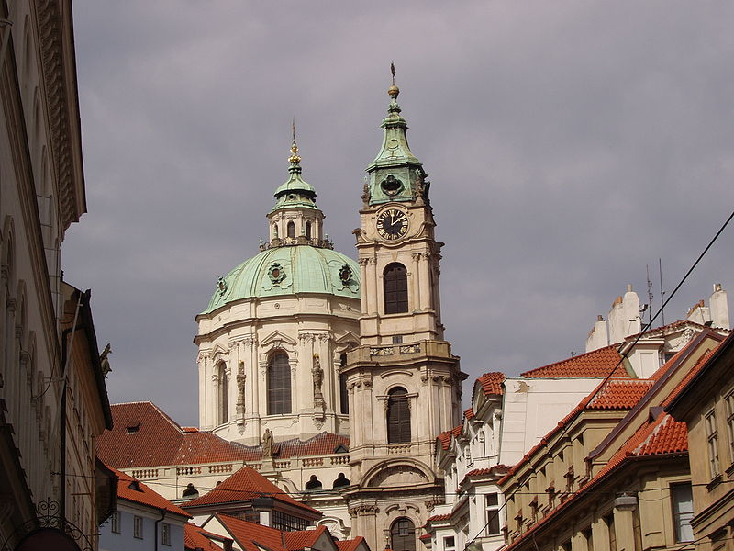
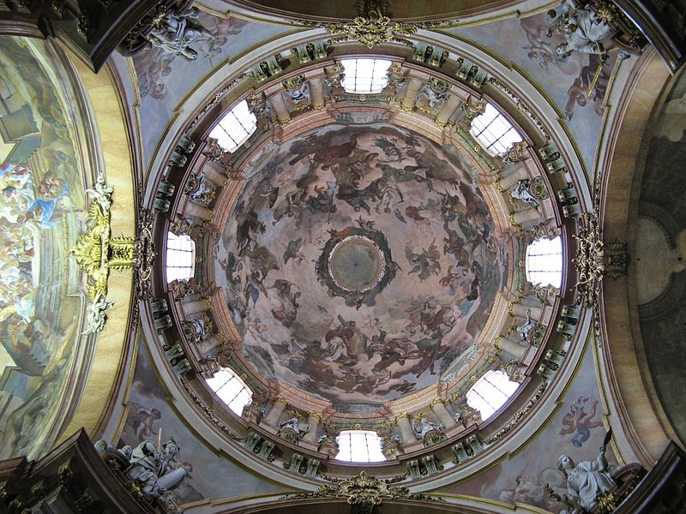
Častý prvek barokních staveb je kopule.
Kostel v Jablonném v Podještědí
Chrám sv. Mikuláše v Praze

Slide 8
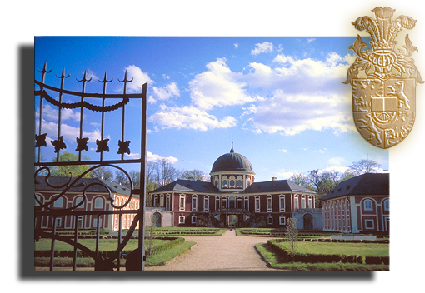
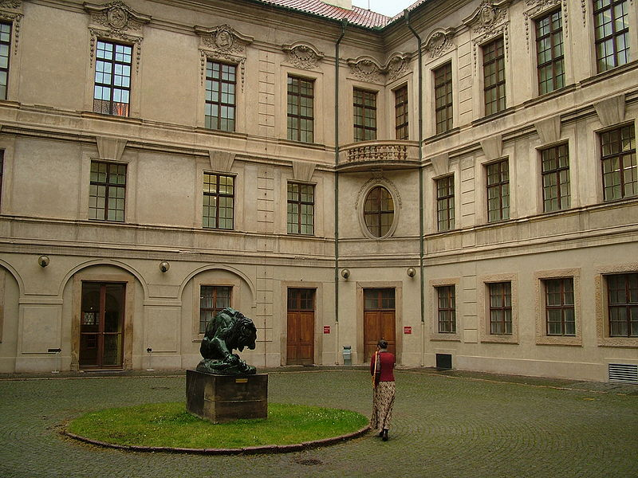
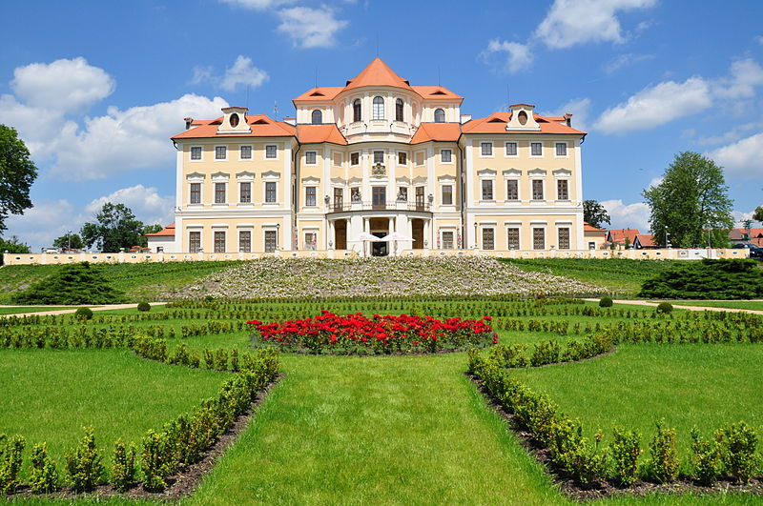
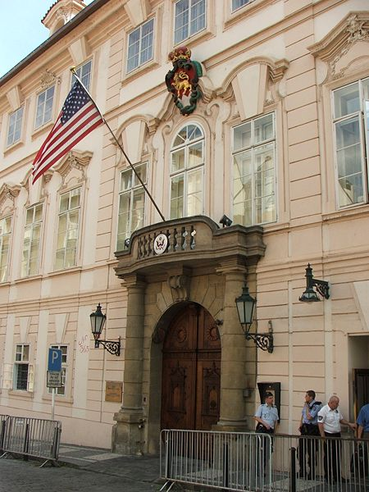
Zámky a paláce
Zámek Veltrusy
Šternberský palác
Liblice u Mělníka
Schönbornský palác

Slide 9
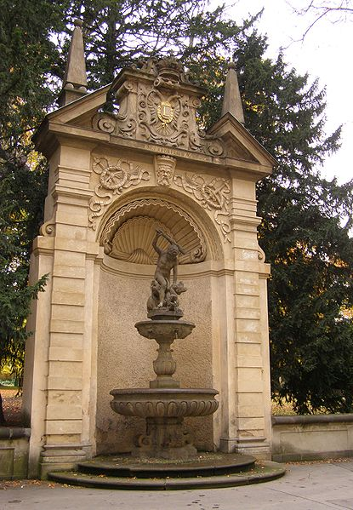
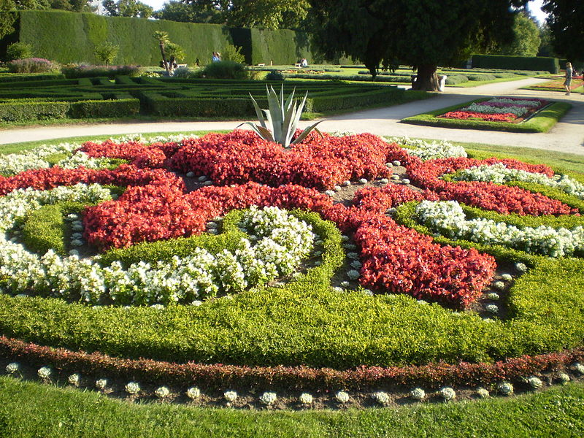
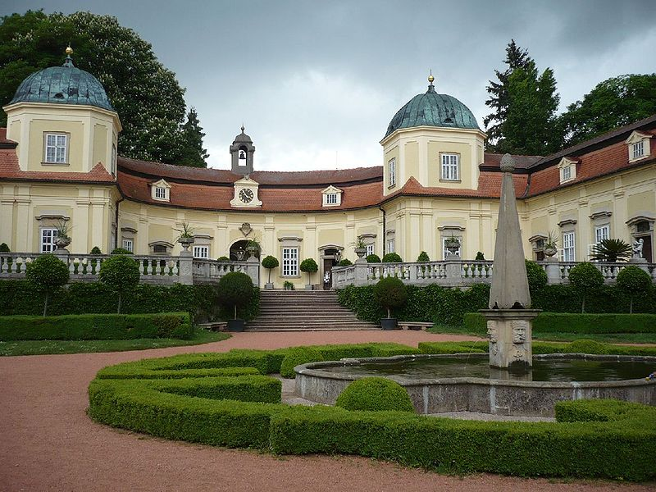
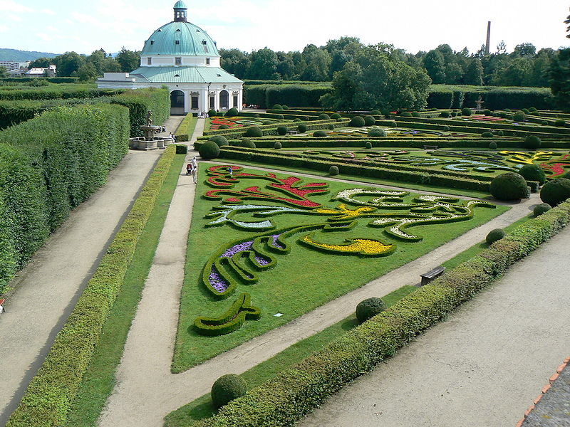
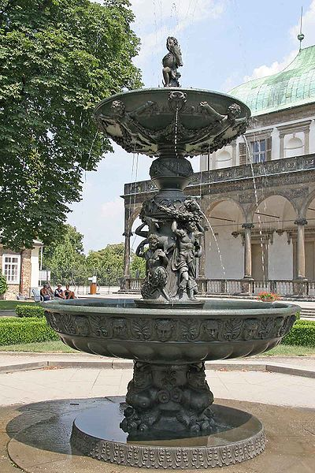
Barokní zahrady – pavilony, kašny, fontány, sochy
Zámek Buchlovice
Květná zahrada v Kroměříži

Slide 10
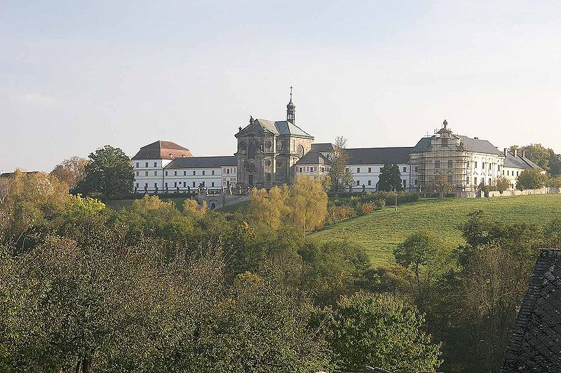
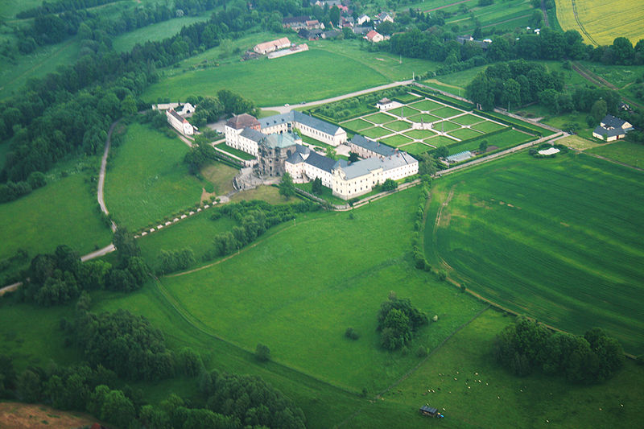
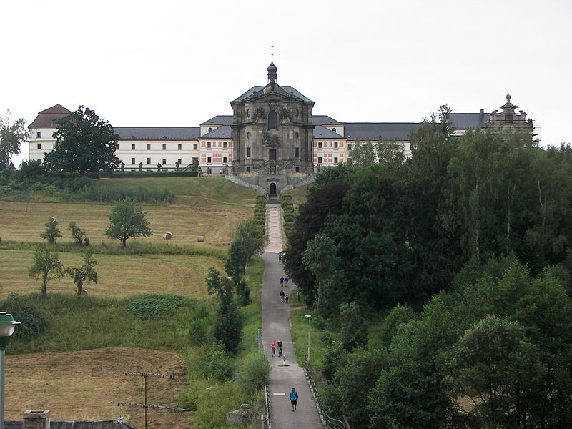
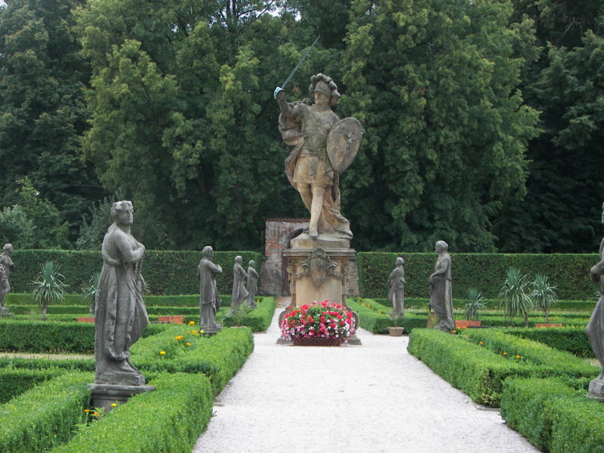
Barokní lázně Kuks – ve své době jedny z nejvýznamnějších lázní u nás.

Slide 11
zdroje
http://cs.wikipedia.org/wiki/Soubor:Brno,_kostel_(10).jpg
http://cs.wikipedia.org/wiki/Soubor:Chram_sv_Mikulase_interier_kopule2.jpg
http://cs.wikipedia.org/wiki/Soubor:Urban_VIII_Bernini_Musei_Capitolini.jpg
http://upload.wikimedia.org/wikipedia/commons/thumb/9/96/Praha_2005-09-15_St_Nicholas.jpg/800px-Praha_2005-09-15_St_Nicholas.jpg
http://upload.wikimedia.org/wikipedia/commons/thumb/d/d3/Praha_Staromestske_namesti_Mikulas.jpg/450px-Praha_Staromestske_namesti_Mikulas.jpg
http://cs.wikipedia.org/wiki/Soubor:Po%C4%8DaplyKostelInteri%C3%A9r.jpg
http://upload.wikimedia.org/wikipedia/commons/thumb/f/f2/St._Mary_Magdalene%27s_Church2_%28Karlovy_Vary%29_2009-08-08.jpg/549px-St._Mary_Magdalene%27s_Church2_%28Karlovy_Vary%29_2009-08-08.jpg
http://upload.wikimedia.org/wikipedia/commons/thumb/5/5d/Pschestitz_Kirche3.JPG/800px-Pschestitz_Kirche3.JPG
http://upload.wikimedia.org/wikipedia/commons/thumb/6/6b/Broumov%2C_Kostel_svat%C3%A9ho_V%C3%A1clava_04.jpg/800px-Broumov%2C_Kostel_svat%C3%A9ho_V%C3%A1clava_04.jpg
http://upload.wikimedia.org/wikipedia/commons/thumb/e/e2/US_embassy_Prague_2847.JPG/450px-US_embassy_Prague_2847.JPG
http://cs.wikipedia.org/wiki/Soubor:Pra%C5%BEsk%C3%BD_hrad,_Kr%C3%A1lovsk%C3%A1_zahrada,_Herkulova_ka%C5%A1na_01.jpg
http://cs.wikipedia.org/wiki/Soubor:Zp%C3%ADvaj%C3%ADc%C3%AD_font%C3%A1na.jpg

Slide 12
http://upload.wikimedia.org/wikipedia/commons/thumb/1/16/Dobr%C3%A1_Voda_-_interi%C3%A9r_kostela.jpg/800px-Dobr%C3%A1_Voda_-_interi%C3%A9r_kostela.jpg
http://upload.wikimedia.org/wikipedia/commons/thumb/f/fa/Kostel-sv.-kateriny.jpg/800px-Kostel-sv.-kateriny.jpg
http://cs.wikipedia.org/wiki/Soubor:Liblice_Chateau_CZ_050.jpg
http://upload.wikimedia.org/wikipedia/commons/f/f8/Veltrusy1.jpg
http://cs.wikipedia.org/wiki/Soubor:Zamek.slunce.jpg
http://cs.wikipedia.org/wiki/Soubor:Bazilika_Svat%C3%A9ho_Vav%C5%99ince.JPG
http://cs.wikipedia.org/wiki/Soubor:Vilnius_StStanislasChurch_Altar.JPG
http://upload.wikimedia.org/wikipedia/commons/thumb/b/b3/Broumov%2C_Kostel_svat%C3%A9ho_V%C3%A1clava_01.jpg/450px-Broumov%2C_Kostel_svat%C3%A9ho_V%C3%A1clava_01.jpg
http://upload.wikimedia.org/wikipedia/commons/thumb/8/89/Sv._Mikul%C3%A1%C5%A1_%28Starom%C3%A1k%29.JPG/799px-Sv._Mikul%C3%A1%C5%A1_%28Starom%C3%A1k%29.JPG
http://upload.wikimedia.org/wikipedia/commons/thumb/3/3e/Estasi_di_Santa_Teresa.jpg/399px-Estasi_di_Santa_Teresa.jpg
http://cs.wikipedia.org/wiki/Soubor:Sternersky_palac_Praha_001.JPG
http://upload.wikimedia.org/wikipedia/commons/thumb/0/01/Kuks2.jpg/800px-Kuks2.jpg
http://cs.wikipedia.org/wiki/Soubor:Flower_Garden_Kromeriz.jpg
http://cs.wikipedia.org/wiki/Soubor:Zamek_Buchlovice_-_n%C3%A1dvo%C5%99%C3%AD_s_ka%C5%A1nou.JPG
http://cs.wikipedia.org/wiki/Soubor:Lednice,_garden1.JPG
http://cs.wikipedia.org/wiki/Soubor:Kuks_Big_Christian_Warior.jpg
http://cs.wikipedia.org/wiki/Soubor:Z%C3%A1mek_-_hospital_Kuks.jpg
http://cs.wikipedia.org/wiki/Soubor:Kuks_from_air_4.jpg
http://cs.wikipedia.org/wiki/Baroko

Slide 13
Vytvořeno jako DUM do předmětu vlastivěda
na Základní škole Mladá Boleslav, 17. listopadu 1325,
příspěvková organizace
pro čtvrtý ročník základní školy.
Materiál slouží jako doplněk učiva
o baroku
v rámci tématu Dějiny České republiky.
Materiál doporučuji prezentovat pomocí
dataprojektoru nebo na monitorech žáků.
Materiál byl vytvořen a pilotován v 2. pololetí
školního roku 2011/2012.

